Slide 1
CSV 소개 및 구현 성공 사례
Proprietary & Confidential

Slide 2
I. CSV 소개
CSV Concept & Purpose
CSV Life Cycle [Project V-Model]
CSV Activities
II. CSV 구현 사례
LIMSㅣCDS Background
LIMSㅣCDS Configuration
System Module
CSV Strategy
CSV Documents
Risk Assessment
Security Verification
Data Flow & Verification
IQ / OQ / PQ
CSV Maintenance

Slide 3
I. CSV 소개
CSV Concept & Purpose
CSV Life Cycle [Project V-Model]
CSV Activities

Slide 4
1. CSV Concept & Purpose
What is Computer System Validation? (컴퓨터 시스템 밸리데이션이란?)
Validation
CSV
Computer Systems
CSV is creating documents to show that the computer system (hardware, software, and network) and all of its peripherals are developed, installed, operated and maintained according to its specifications, procedures, and policies
사용자 요구사항과 사용 목적에 부합하도록 시스템이 정확하게 개발, 설치, 운영되고, 유지된다는 것을 증명하고 그 증거를 문서화하는 것
완제의약품 제조 및 품질관리기준(GMP) 가이던스 (제2개정판, 2018.5)
컴퓨터화 시스템에 대해서 밸리데이션을 실시한다는 것은 고도의 보증수준으로 검증하고 문서화하는 것을 의미
해당 시스템의 사양이 사용자가 의도한 목적에 따라 그 요구사항에 부합하고, 전 주기 동안 일관되게 이를 충족시킬 수 있음을 시험을 통해 검증하고, 객관적인 증거를 제공하는 것을 의미

Slide 5
1. CSV Concept & Purpose
CSV는 법률적인 관점과 개념적인 관점으로 접근
법률적
관점
→ 규정에서 컴퓨터 시스템 밸리데이션을 요구
MFDS¹⁾
[ 의약품 등의 안전에 관한 규칙 ]
- [별표 1] 의약품 제조 및 품질관리기준
[ 의약품 제조 및 품질관리에 관한 규정 ]
- [별표 9] 컴퓨터화 시스템
cGMP²⁾
- 21 CFR Part 11 (ERES³⁾)
- 21 CFR Part 211 (Finished Good)
- 21 CFR Part 600 (Biological Products)
- 21 CFR Part 606 (Blood Products)
- 21 CFR Part 820 (의료기기)
EUGMP
- Annex 11 : Computerized Systems
- Annex 15 : Qualification & Validation
- Annex 18 : Good Manufacturing Practice for Active Pharmaceutical Ingredients
개념적
관점
→ GMP 목표 준수 (GAMP⁴⁾ Guide Line)
의약품의 품질
소비자의 안전
데이터의 무결성
CSV는 다음과 같은 내용을 보증하는 목적이 있다.
- 컴퓨터 시스템이 사용 목적에 맞게 설계되었다.
- 컴퓨터 시스템이 정확하게 설치되고 구성되었다.
- 컴퓨터 시스템이 작업 흐름을 적절하게 관리한다.
- 컴퓨터 시스템이 보안 및 접근 관리를 적절하게 관리한다.
- 컴퓨터 시스템에 대한 요구사항, 설계, 구성 내용이 문서화되었다.
- 컴퓨터 시스템에 대한 표준 작업 절차서가 적절하게 준비되었다.
- 컴퓨터 시스템 사용자에 대한 필요한 자격 및 교육 요구사항이 정의되었다.
- 컴퓨터 시스템에 대한 유지 및 관리 절차서가 적절하게 준비되었다.
1) MFDS : The Ministry of Food and Drug Safety 2) cGMP : current Good Manufacturing Practice
3) ERES : Electronic Records; Electronic Signatures 4) GAMP : Good Automated Manufacturing Practice

Slide 6
2. CSV Life Cycle [Project V-Model]
CSV Life Cycle [Project V-Model]에 따라 수행
Computer System Validation Life Cycle
Validation Plan
Initial Risk
Assessment
Validation
Summary Report
Planning
Reporting
Vendor Audit
Data Migration
Requirement Traceability
Matrix
User Requirement
Specification
Verifies
Performance
Qualification
Specification
Functional
Specification
Verifies
Operational
Qualification
Verification
Design
Specification
Installation (HW/SW)
Qualification
Verifies
Design
Qualification
Functional Risk Assessment
System Build

Slide 7
3. CSV Activities
GAMP Category & CSV Strategy에 따른 활동 및 산출물 제공
Planning
Specification
Verification
Reporting
VP
VA
IRA
URS
F&DS
DQ
FRA
IQ
OQ
PQ
RTM
VSR
Planning
Validation Plan (VP)
- 밸리데이션을 수행하기 위해서 적용하는 밸리데이션 방법론과 활동, 책임, 절차를 정의
Vendor Audit (VA)
- 공급자 및 공급자가 제공하는 시스템에 대한 품질 및 신뢰성 평가와 공급업체 품질관리 정책 확인
Initial Risk Assessment (IRA)
- 밸리데이션 수행 범위를 결정하기 위한 시스템 초기 위험 평가 진행

Slide 8
3. CSV Activities
GAMP Category & CSV Strategy에 따른 활동 및 산출물 제공
Planning
Specification
Verification
Reporting
VP
VA
IRA
URS
F&DS
DQ
FRA
IQ
OQ
PQ
RTM
VSR
Specification
User Requirement Specification (URS)
- 시스템 구축에 필요한 하드웨어, 네트워크, 업무 프로세스별 기능, 데이터의 관리기능, 보안기능, 권한설정기능, 문서화 요구사항 및 규정들을 작성
Functional & Design Specification (F&DS)
- 시스템에 대한 기능 및 상세 설계, 하드웨어 & 소프트웨어 구성을 문서화
Design Qualification (DQ)
- 사용자 요구사항이 설계문서에 반영된 것을 확인
Functional Risk Assessment (FRA)
- 시스템의 위험 평가를 진행하여 테스트 및 SOP 작성 범위를 결정

Slide 9
3. CSV Activities
GAMP Category & CSV Strategy에 따른 활동 및 산출물 제공
Planning
Specification
Verification
Reporting
VP
VA
IRA
URS
F&DS
DQ
FRA
IQ
OQ
PQ
RTM
VSR
Verification
Installation Qualification (IQ)
- 시스템에 대한 인프라와 소프트웨어에 대한 구성 및 설치 확인
Operational Qualification (OQ)
- 시스템의 기능에 대한 단위 or 통합 별 기능 확인
Performance Qualification (PQ)
- 사용자 요구사항에 따른 프로세스 별 시스템 기능 확인

Slide 10
3. CSV Activities
GAMP Category & CSV Strategy에 따른 활동 및 산출물 제공
Planning
Specification
Verification
Reporting
VP
VA
IRA
URS
F&DS
DQ
FRA
IQ
OQ
PQ
RTM
VSR
Reporting
Requirement Traceability Matrix (RTM)
- 사용자 요구사항이 설계 문서, 위험 평가 및 테스트 과정을 통해 검증되었음을 확인할 수 있는 추적 매트릭스
Validation Summary Report (VSR)
- 밸리데이션의 활동에 대해 활동 내역, 활동 결과, 활동 결과에 따른 산출물, 일탈 발생 내역 및 조치결과에 대한 종합적인 의견을 정리하는 기록물

Slide 11
II. CSV 구현 사례
[LIMSㅣCDS]
LIMSㅣCDS Background
LIMSㅣCDS Configuration
System Module
CSV Strategy
CSV Documents
Risk Assessment
Security Verification
Data Flow & Verification
IQ / OQ / PQ
CSV Maintenance

Slide 12
1. LIMSㅣCDS Background
Global 요구사항을 충족하기 위한 GMP 시스템 구축
데이터
무결성
보증
실험 업무의 효율성 증대
법규 준수
데이터의
체계적
관리
데이터 신뢰성 향상
Quality Analysis
Global Informatization
Paperless Lab
System Integration
분석 데이터의 무결성 보증
원부자재 및 반/완제품의 접수 및 시험 지시의 정보화
검체 접수 및 시험 진행의 바코드 시스템 운영
결과 진행사항 확인 및 적부판정의 실시간 관리
시험 성적서의 전산 관리 및 전자서명
안정성 시험 등의 일정 계획 관리
분석장비의 Raw Data에 대한 전송, 추출 및 관리
분석장비 유지 관리에 대한 일정 계획 및 로그 관리
전자서명 및 이력 관리
전자시험기록서(LES) 도입
LIMS, SDMS, LES 통합 관리
접수 ~ 결과 판정 정보 공유
타 시스템과의 연동
실시간 모니터링

Slide 13
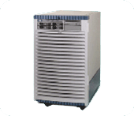
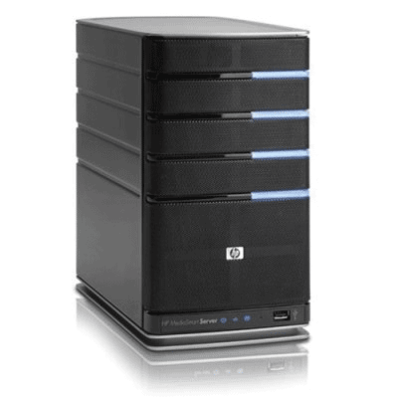
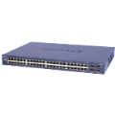
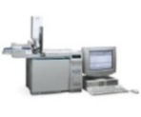
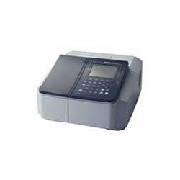
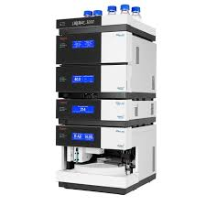
2. LIMSㅣCDS Configuration
LIMS: 이중화된 DB 서버와 APP 서버를 각각 두고 별도의 백업/복구 서버로 구성
CDS: 이중화된 CDS 서버를 기반으로 여러 기기의 데이터를 통합으로 관리
LIMS
CDS
LIMS Server
DB Server
Backup & Restore
Server
CDS Server
Active
Stand by
Active
Stand by
Active
Stand by
Wide Area Network
Local Area Network
Local Area Network
Office
Laboratory
Windows Clients

Slide 14
3. System Module
System의 Module 구성은 다음과 같다.
LIMS
[Sample Management] - 시험의뢰 및 시험 진행, 결과 관리 모듈 - 각 부서 별 또는 프로젝트 별 의뢰 프로세스 - 의뢰자의 시험의뢰를 종이가 아닌 시스템 상에서 관리 - 연관된 모든 부서에서 의뢰가 가능하도록 통합 관리
[Stock Management] - 각기 다른 Stock의 재고 관리 모듈 - 재고 관리 시 전자서명으로 진행 및 관리 - 실험실 소모품 유지 및 관리 추적
[Stability Management] - 안정성 시험을 위한 관리 모듈 - 안정성 시험을 위한 미리 스케줄 관리가 가능 - 샘플의 안정성 및 유통기간 테스트 - LIMS에서 안정성 시험에 대한 결과 및 이력 관리 가능
[Instrument Management] - 실험실 장비 관리 모듈 - 실험실 장비 검증을 위한 미리 스케줄 관리가 가능 - 장비 Calibration 시 관리 이력을 LIMS 상에서 관리 가능
LES
[Lab Method] - 각 장비 별 SOP 및 전자실험일지 관리 모듈 - LES 관련 장비와의 연동 기능 관리
[Test Management] - 전자실험일지 기록 및 관리
[Data Manager] - 각 장비 별 Local Data 수집 및 관리 모듈 - 사용자 PC를 통해 어디에서든 수집된 데이터를 확인 - 각 장비 별, 시험실 별 구분하여 관리
SDMS

Slide 15
4. CSV Strategy
Schedule & Quality를 고려하여 AgileㅣWaterfall 방식을 병행하여 진행
개발 방법에 따른 CSV 접근
Agile 방식: 작업 계획을 짧은 단위로 세우고 시제품을 만들어 나가는 사이클을 반복함으로써 고객의
요구 변화에 유연하고도 신속하게 대응하는 개발 방법론
개발 일정 및 완성도에 따라 점진적으로 CSV를 진행
각 Module 별 개발 및 CSV 진행 (Test, Stability, LES, etc.)
Waterfall 방식: 장기적 관점에서 계획을 정교하게 세우고 사전에 단계별로 정해놓은 기준을 충족시켜 완료하는 개발 방법론
개발 및 산출물이 완료된 이후에 CSV를 진행
시스템 별 개발 및 CSV 진행 (SDMS, CDS)
GAMP Category 접근
사용자 요구사항에 부합하기 위해 Configuration과 Customization 개발 적용
GAMP Category 4 & 5 동시 적용

Slide 16
5. CSV Documents
시스템 개발 방식 및 향후 운영 관리를 위해 문서를 세분화하여 작성
CSV
산출물
Validation Plan
Vendor Audit
Initial Risk Assessment
User Requirement Specification
Hardware Design Specification*
Functional Design Specification*
Design Qualification*
Functional Risk Assessment*
Installation Qualification*
Operational Qualification*
Performance Qualification
Requirement Traceability Matrix
Validation Summary Report
상세 세분화 내역
Hardware Design Specification - Infrastructure - Field Equipment (Product Release Note)
Functional Design Specification - LIMS - SDMS - Verification kit - CDS
Design Qualification - LIMS - SDMS - CDS
Functional Risk Assessment - LIMS - SDMS - CDS
Installation Qualification - LES - SDMS - Verification kit - CDS - Field Equipment
Operational Qualification - LIMS - SDMS - Verification kit - CDS - LES - Stability

Slide 17
6. Risk Assessment
CSV 위험 평가는 GAMP 가이드에 따른 전 주기 Risk 기반 의사 결정에 따라 수행
주요 RA (Risk Assessment) 활동
RA-2
RA-1
RA-3
RA-4
VP
VA
URS
FDS/HDS
DQ
IQ
OQ
PQ
RTM
VSR
IRA
FRA
RA (Risk Assessment) 수행
수행 단 계 | 실시 사유 | 목 적
[ RA-1 ] 초기 URS 개발 이후 (CSV 문서 - IRA) | GxP 규제대상 범위 결정 | GxP 해당 평가 활동으로 CSV 범위를 결정 시스템들의 전체적인 Business Process 구성, 기능 및 설계 방향 등을 신중히 검토 해당 시스템 구축 시 고려해야 하는 모든 위험사항들을 정리하고 평가 URS의 보완 및 시스템의 설계에 반영할 정보 확보 및 카테고리 분류 작업 진행
[ RA-2 ] VP 전 단계 | VP 활동 결정 | 초기 위험 평가(RA-1) 의 결과를 기초로 시스템의 Validation 수준과 전략을 결정 및 검증 활동 기획 공급업체 평가 여부 및 테스트 검증 활동의 종류와 수준을 기획
[ RA-3 ] IQ 전 단계 (CSV 문서 - FRA) | 테스트 및 SOP 작성 범위 결정 | 시스템들의 개별 기능에 대한 위험 상황을 평가하고, 해당 위험 평가 결과에 따라서 위험을 줄이는 활동을 계획 및 결정 설계 변경, 기능 보완 절차 마련 테스트 및 SOP 작성 범위 결정
[ RA-4 ] PQ 전 단계 | 운영 관점의 시스템 완전성 확보 | IQ & OQ 테스트 수행 결과에서 도출된 위험 사항들이 무엇인가를 파악하여 사용자 관점에서 해당 위험 사항 해소를 위한 방안을 도출하고 PQ 수행 시나리오에 반영 및 검증하여, 운영 관점에서의 시스템 완전성을 확보

Slide 18
7. Security Verification
보안 검증은 FDA 21 CFR Part 11 & EU Annex 11의 규정을 적용하여 수행
관련 규제 | 적용사항 | 적용 확인
Uniqueness of ID/Password [Part 11] 11.300 (a) | 사용자 요청에 의해 ID가 생성되어야 하고, 생성된 ID는 중복 없이 유일해야 하며, 폐기된 사용자 ID에 대한 기록이 보존되어야 하고, 이후 동일한 ID는 생성할 수 없어야 한다. | ID 생성 및 보존 기록 SOP에 근거한 절차 마련 및 시스템 검증 신청 : 사용자 생성 : 시스템 관리자 보존 : 시스템 상에 생성 이력 Log 관리 확인 중복 방지 : ID 중복 생성 방지 확인
ID/Password Issuances [Part 11] 11.300 (b) | Password 만료 기간을 설정하여 ID 및 Password는 주기적으로 점검, 개정할 수 있어야 한다. | 고객사 보안 정책 반영 검증 만료 : 3개월 (기간 내 미 변경 시 시스템 접근 제한) 점검 : Password 변경 알림 창 확인 개정 : 사용자 스스로 Password 변경 가능 확인
Limiting System Access and Identification Component [Part 11] 11.10 (d) [Part 11] 11.200 (a) (1) | ID 및 Password 조합 또는 Biometrics 등 과 같은 Identification Component 로 시스템 접근이 제한되어야 하고, 전자 서명이 가능해야 하며, Identification Component 가 일치하지 않는 경우 시스템 접근 사용이 불가능 해야 한다. | 시스템 접근 방식 확인 (ID & PW) 시스템 접근 : ID & Password 방식 확인 전자서명 : 서명 시 마다 ID & Password 입력 확인 접근 불가 : ID 차단 확인
Authorization [Part 11] 11.10 (d), (g) [Part 211] 68 (b) [Annex 11] 2 | 시스템 관리자 권한으로 시스템 접근 및 사용에 대한 사용자 권한을 설정할 수 있어야 하고, 설정된 권한 범위 내에서 사용이 가능해야 한다. | 시스템 프로그램 별 사용 권한 설정 가능 및 기능 검증 권한 설정 : 현업에서 작성된 사용 권한 Matrix를 시스템 관리자가 시스템상에 구성 가능 여부 확인 사용자 : 권한에 따라 설정된 Menu(Folder) 표시 및 접근 확인
Use of authority checks [Part 11] 11.10 (g) [Part 11] 11.300 (d) | 인가된 (권한을 가진) 사용자만이 시스템을 사용, 기록에 전자서명, 운영 또는 컴퓨터 입출력 장치에 접근, 기록 변경, 시스템 운영하고 있는지 점검할 수 있도록 기록되어야 한다. (e.g. Audit Trail, Security Log) | 시스템의 모든 변경 이력에 대한 Audit Trail & Security Log 검증 기록 변경 : 권한에 따라 가능 여부 확인 이력 관리 : Audit Trail & Log 이력 조회 및 Reporting 기능 확인

Slide 19
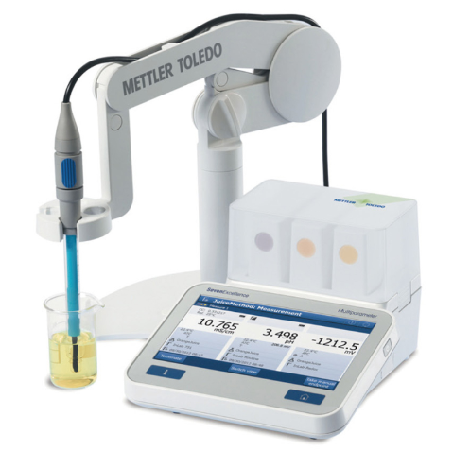
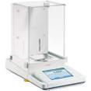
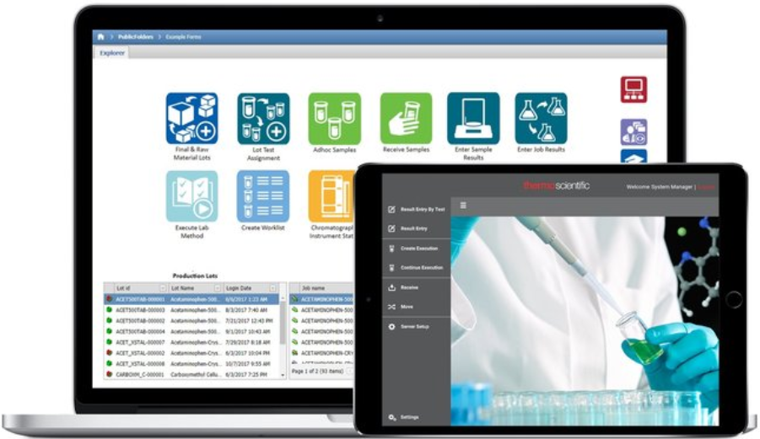
8. Data Flow & Verification
전송방식 검증
데이터 검증
SDMS 구성도
DB Type
DB Data
LIMS Server
SDMS Data
File Type
File Data
LIMS Server
SDMS Data
Serial Type
분석기기
Data
Client PC
SDMS Data
Serial Data
LES 구성도
Data Type (PDF to Text)
DB Data
LIMS Data
(시험기록서)
LES Data
(전자실험일지)
Data Type (PDF to Text)
File Data
LES Data
(전자실험일지)
Serial Type (Direct)
분석기기
Analysis Result
LIMS Data
(시험기록서)
Serial Data

Slide 20
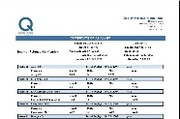
8. CSV- Data Flow & Verification
전송방식 검증
데이터 검증
CDS 구성도
Analysis Result (PDF)
CDS Server
Analysis Result (PDF)
CDS Server Result Data
Analysis Result (PDF)
Data Flow
PDF to Txt
Analysis Result
Result Data
Analysis Result
CDS Server
LES Data
전자시험일지
LIMS Data
SDMS Data
LIMS Server
시험기록서

Slide 21
9. IQ / OQ / PQ
위험 평가를 통해 도출된 테스트 범위를 대상으로, 테스트 실시계획서를 수립하여 진행
위험 평가 (Risk Assessment)를 통해 도출된 테스트 항목을 포함하여, 테스트 실시계획서를 수립하여 진행
테스트 실시계획서 작성
(Test Protocol)
테스트 수행
(Test Execution)
테스트 결과보고서
(Test Report)
보고서 작성
일탈발생?
N
Y
일탈 발생보고서 작성 / 일탈해결
설치 적격성평가 (IQ)
운전 적격성평가 (OQ)
성능 적격성평가 (PQ)
IQ Protocol
OQ Protocol
PQ Protocol
IQ Report
OQ Report
PQ Report
System Infrastructure & S/W
LIMS&SDMS S/W
SDMS&LES 연동
LIMS Module Unit & Configuration
LIMS Module Integration
Business Process (Material, Product, SDMS, LES)

Slide 22
9. IQ / OQ / PQ
Installation Qualification (IQ)
H/W Verification (LIMS, CDS)
S/W Verification (LIMS, SDMS, CDS)
Environment Verification (LIMS, CDS)
Field Equipment H/W & S/W Verification (SDMS, LES, CDS)
Operational Qualification (OQ)
Unit Test
Standard Verification
Configuration & Customizing Verification
Integration Test
Sample Verification
Stock Verification
Stability Verification
SDMS Verification
LES Verification
CDS Verification
Backup & Restore Verification
Performance Qualification (PQ)
UAT 시나리오를 활용하여 PQ 시나리오 작성 및 전체 프로세스 검증
서버에 대한 물리적 보안상태 및 유지관리 검증
시스템 권장 사양 & 장비 연결 확인
Validation Kit를 활용하여 Test 진행
구성 Menu(Folder) 별 Test 진행

Slide 23
10. CSV Maintenance
시스템의 일탈 및 변경 발생 시 변경 프로세스를 통해 신속한 변경 관리를 수행
Customer |  | Vendor & CSV | R & R
변경 요청
중요도 평가
[ Customer ]
내부 변경 관리 절차 준수
CSV 이관 문서 승인 (QA)
프로그램 사용 요청 & 운영
CSV 완료 프로그램 배포 승인
변경 검토
Critical
N
개발 & 테스트
Y
변경 요청 승인
변경 사항 취합
CSV
N
중요도 평가
변경 시점 결정
Y
[ CSV ]
Critical
Y
개발 & CSV 요청
개발된 프로그램 CSV 수행
CSV 수행
CSV 이관 문서 승인
CSV 승인
[ Vendor ]
고객사 요청 사항 통합 관리
프로그램 개발 및 테스트
CSV 완료 프로그램 배포
Release 승인
현업 사용
Release

Slide 24
10. CSV Maintenance
고객사의 CSV 상태에 대한 Mock Audit 제공
LIMS & CDS 소개
CSV 전략
CSV 문서 리뷰
관련 SOP 리뷰
Audit 결과에 대한 Report 작성

Slide 25
Thank you.

